Slide 1
百度安全制度要求

Slide 2
目录
1
百度安全制度介绍
2
常见场景及安全要求
3
课程总结

Slide 3
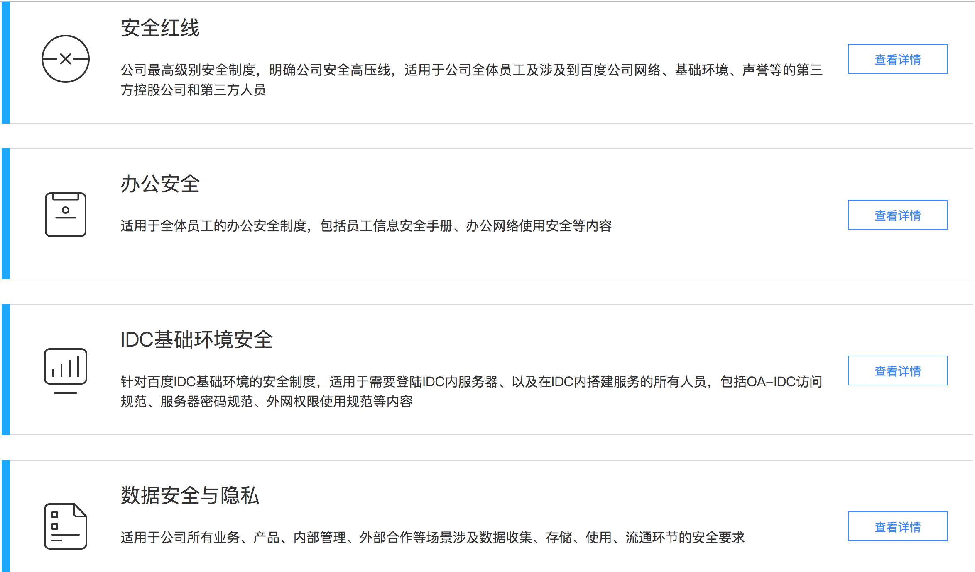
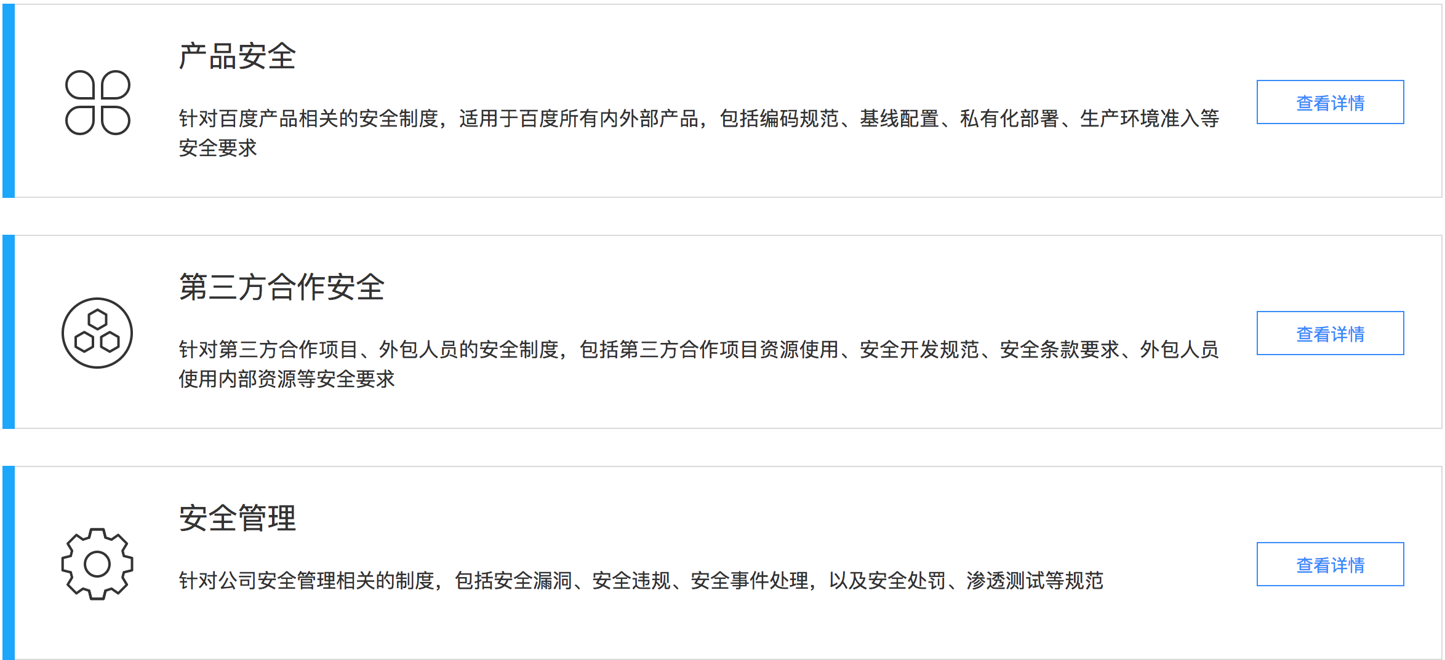
1.1 百度安全制度介绍
安全统一服务平台：http://security.baidu.com/ssp/
安全策略与红线
安全规范与标准
安全指南与方案

Slide 4
目录
1
百度安全制度介绍
2
常见场景及安全要求
3
课程总结

Slide 5
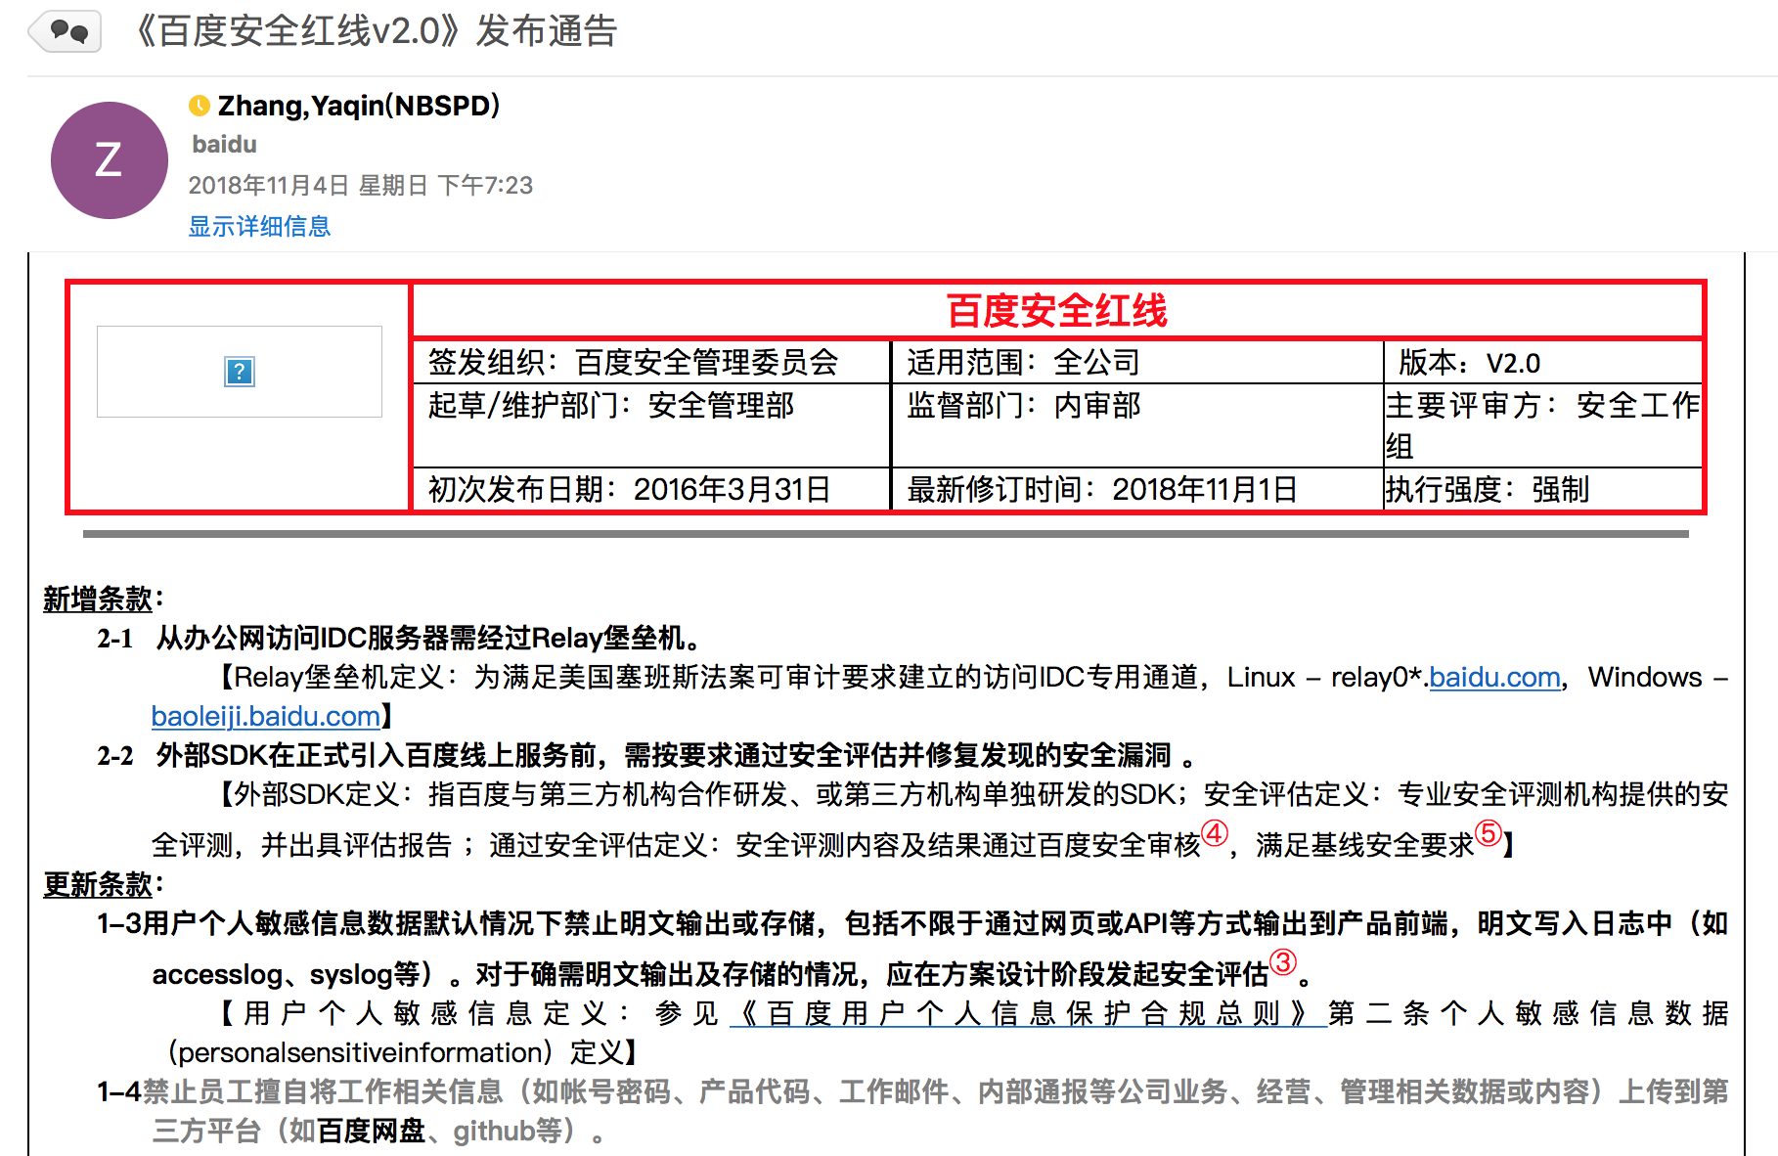
2.1 百度安全红线
公司安全委员会发布的公司级安全红线
初衷：加强员工安全意识，尽可能避免给公司造成低级的高危风险/事件
违反即为一级违规

Slide 6
2.1 百度安全红线
1-1 禁止擅自搭建公网到内网的代理服务。
1-2 禁止所有对外系统、存储或可访问到公司机密数据的内部系统无认证/弱密码登陆。
1-3 用户个人敏感信息数据默认情况下禁止明文输出或存储。
1-4 禁止员工擅自将工作相关信息上传到第三方平台。
1-5 禁止可直接操作网络类及机器类的基础运维系统对公网开放。
1-6 禁止公司任何产品设计或实现任何后门性质的功能。
2-1 从办公网访问IDC服务器需经过Relay堡垒机。
2-2 外部SDK在正式引入百度线上服务前，需按要求通过安全评估并修复发现的安全漏洞。

Slide 7

2.1.1 禁止擅自搭建公网到内网的代理服务
Bad case场景：全小弟觉得每次登录relay特别麻烦，有时候在家里有突发任务，需从公网访问内网，为了快速高效，搭建一个外网到内网的代理服务，直接可以访问内网服务器。
感受攻击者的速度：上午开放代理，下午就被外部黑客入侵（参照真实Bad case）！
另外也不要在办公网、IDC环境使用外部代理，否则面临合规监管风险
Notes:
通过各类隧道、代理、反弹shell方式，将内网服务映射到外网得行为均为违规行为。
外网环境下登录度管家或Cisco客户端，通过HI-BEEP或RSA TOKEN等认证方式接入办公网。
访问IDC服务器需要经过relay堡垒机。

Slide 8
2.1.2 禁止擅自将工作信息上传到第三方平台
Bad case场景：全小弟的项目终于上线啦，为了分享成果，他将项目代码上传到了GitHub上。
感受攻击者的专注：外部黑客发现了代码，审计出代码漏洞后，直接入侵到对应业务服务器，再利用泄露的密码进一步渗透！
Notes:
安全要求：
《百度安全红线》1-4：禁止员工擅自将工作相关信息（如帐号密码、产品代码、工作邮件、内部通报等公司业务、经营、管理相关数据或内容）上传到第三方平台（如百度网盘、GitHub等）。

Slide 9
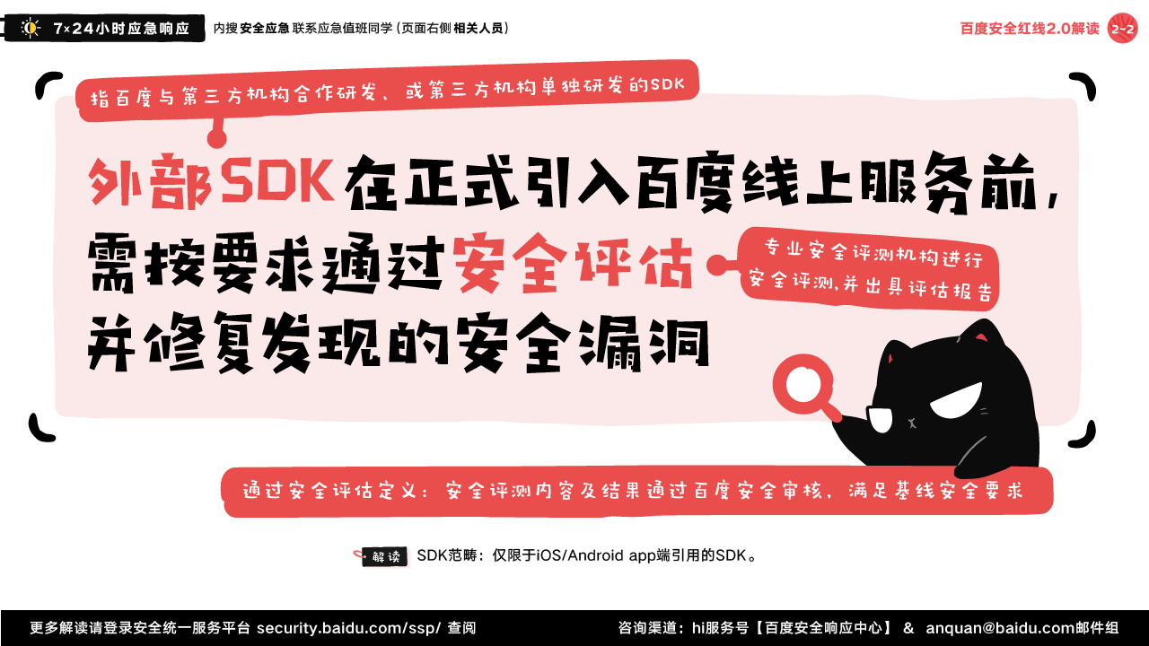
2.1.3 外部SDK引入百度线上服务前要经过安全评估
Bad case场景：全小弟参与的项目需要引入一个外部SDK，他直接将代码合入上线了。
任何引入外部输入的地方都是面临安全威胁的！
输入包括但不限于：参数数据、代码、物料、聊天消息、邮件。。。

Slide 10
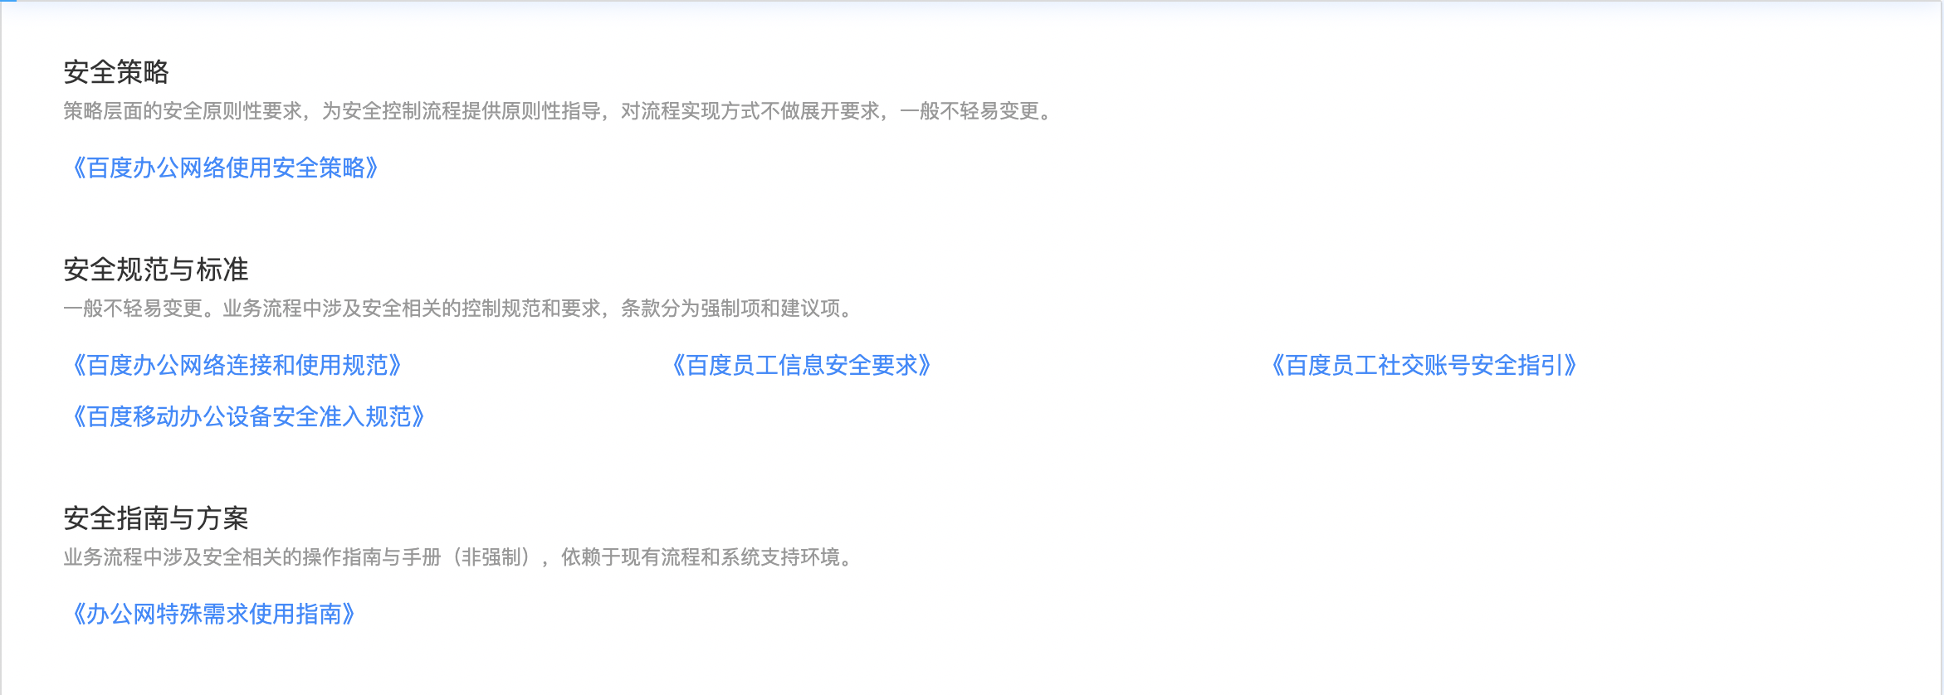
2.2 办公安全
划重点：办公网络中员工角色众多，各角色除了面临各类普适性的安全威胁外（钓鱼、中毒、盗号等）、也可能会因为安全意识等不同原因造成各类安全事件或违规，这里的规范/策略会帮助到大家

Slide 11
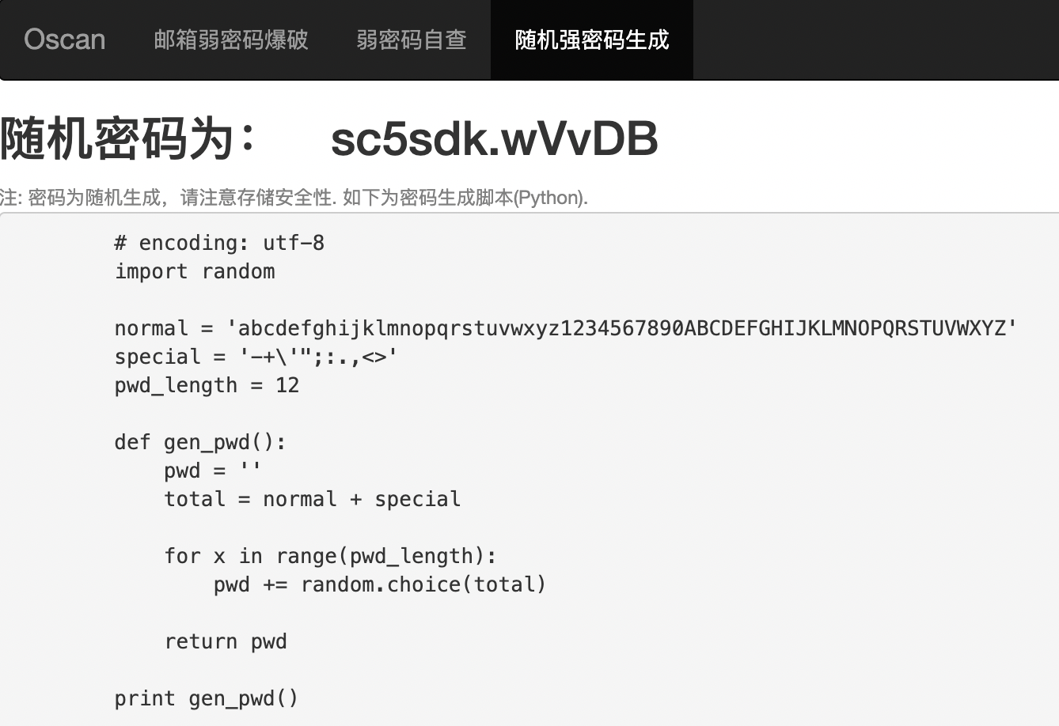
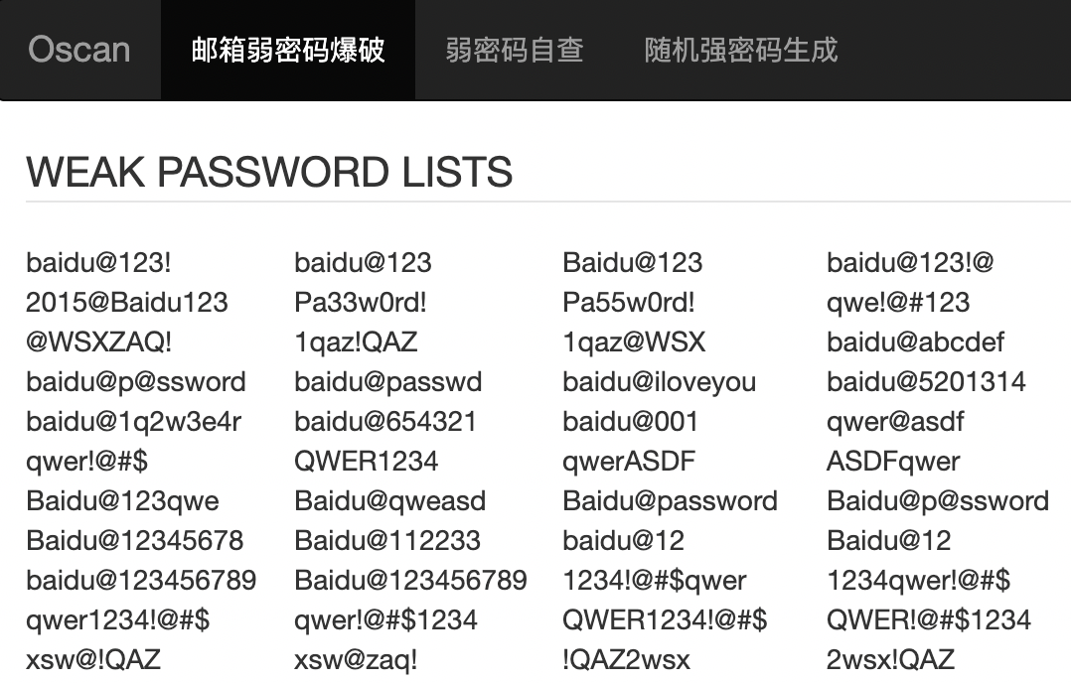
2.2.1 工作账号需要设置强密码
Bad case场景：研发新同学全小弟入职一周了，终于要开始跟项目干活了。开开心心申请了一台开发测试机，账号密码设置为quanxiaodi960101。
安全要求：
《百度员工信息安全要求》工作帐号密码须满足一定的复杂性，并定期修改，公司建议的密码规则如下：
长度8位或以上；
包含大、小写字母、数字和特殊字符四类字符中至少三类；
至少连续3次口令不能重复；
口令有效期最长180天；
弱密码自查与强密码生成器
Notes:
常见弱密码

Slide 12
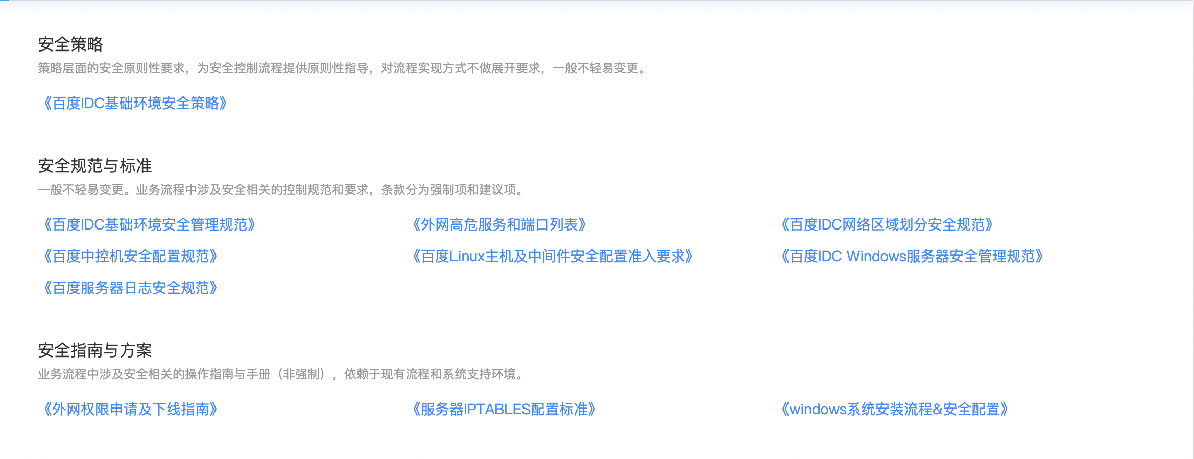
2.3 IDC基础环境安全
划重点：这部分规范/策略主要与RD、QA、OP等技术角色同学强相关，在涉及到IDC内网络、机器及其上服务相关的安全规范/策略可以这里查阅

Slide 13
2.3.1 禁止私自扩大外网权限范围及用途
Bad case场景：组内一台机器因存在特殊需求，需开放独立外网IP但无需对外开放端口，经过安全评估之后，向安全部确认此需求并进行备案。 过了些天，业务临时需要一台有外网权限的机器对外开放端口进行测试，全小弟就修改了该机器iptables规则，开放了端口。
安全要求：
《百度IDC基础环境安全管理规范》： 禁止私自扩大外网权限范围及用途，包括但不限于：
扩大拥有外网权限的服务器范围，如私自设置任意形式的代理，给未经授权的机器提供外网权限；
私自扩大服务器自身的外网权限，如私自更改外网服务器iptables规则，导致大量未授权服务、端口对外；私自设置任意形式的外网权限中转；
申请的外网权限（ip、域名、端口）私自变更业务用途；
端口提供非申请时所填写的服务类型；
如需变更用途：产品线、端口、服务类型，须重新发起审批流程。

Slide 14
2.3.2 禁止对外开放高危端口和服务
Bad case场景：全小弟对外部业务有合作需求，于是便申请了外网IP，并将机器的mysql服务开放到了外网，以实现和合作单位的数据共享。
安全要求：
禁止对外开放高危端口和服务, 具体高危端口/服务详见《外网高危服务和端口列表》，涉及例外情况需经过安全评估和审批。
另外，数据共享流通等需求需参照公司《百度数据流通规范》来事先做好安全review和相应安全加固。

Slide 15
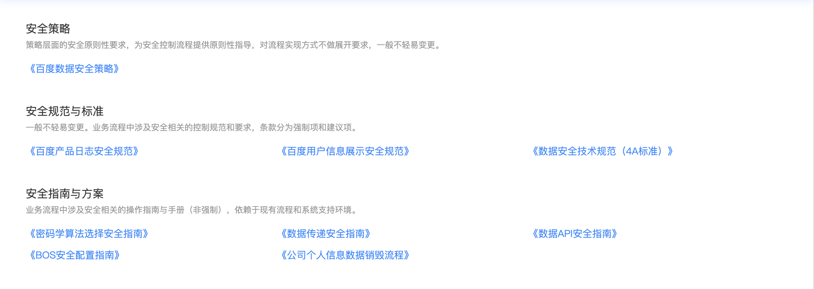
2.4 数据安全与隐私
划重点：大多数业务/产品都涉及到用户/员工/业务等数据的采集、传输、存储、流转、使用、共享等，那各个环节的基础安全保障有什么要求是需要了解的

Slide 16
2.4.1 机密数据须加密传输
Bad case场景：某业务涉及到用户信息收集（手机号），按照《百度数据安全策略》要求，原则上必须使用加密方式进行传输，全小弟采用base64对数据进行处理，以为就万事大吉了。
安全要求：
《百度数据安全策略》5.2.2 L3及以上级别数据原则上必须使用加密方式进行传输。
但请注意：编码及加密的区别，例如base64属于编码而不属于加密。
加密算法选择可参考：《密码学算法选择安全指南》

Slide 17
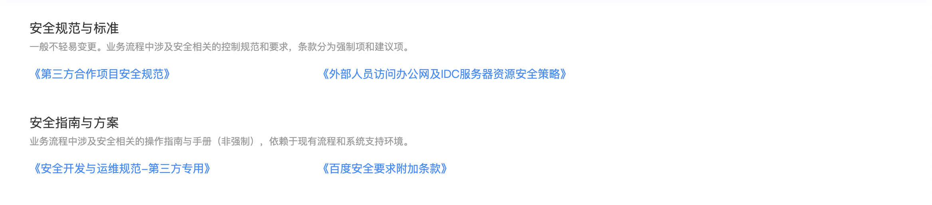
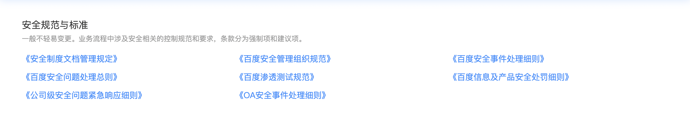
2.5 第三方合作安全与安全管理
划重点：在工作中，可能或多或少都会与公司外的第三方存在合作关系，合作过程中，管理、技术上的安全保障必须严格按规范/流程执行，避免被坑
划重点：需要了解自己在公司及业务/产品安全保障中的角色、职责、须知，一起协同做好安全保障

Slide 18
2.5.1 安全测试需要备案
Bad case场景：全小弟收到了BSRC的安全漏洞通报，对其中攻击手法很感兴趣，于是对内网机器进行了一波攻击尝试。
安全要求：
漏洞验证需要符合流程、安全相关测试需要向安全部报备，通过备案后方可进行测试。
<安全备案>

Slide 19
目录
1
百度安全制度介绍
2
常见场景及安全要求
3
课程总结

